Slide 1

第七章 文 件 管 理
7.1 文件和文件系统（重点）
7.2 文件的逻辑结构（重点）
7.3 文件目录（重点）
7.4 文件共享（了解）
7.5 文件保护（了解）

Slide 2
7.1 文件和文件系统
文件系统是对文件存储设备的空间进行组织和分配，负责文件存储并对存入的文件进行保护和检索的系统。文件系统的管理功能是将其管理的程序和数据通过组织为一系列文件的方式实现的。而文件则是指具有文件名的若干相关元素的集合。元素通常是记录，而记录又是一组有意义的数据项的集合。可见，基于文件系统的概念，可以把数据组成分为数据项、记录和文件三级。

Slide 3
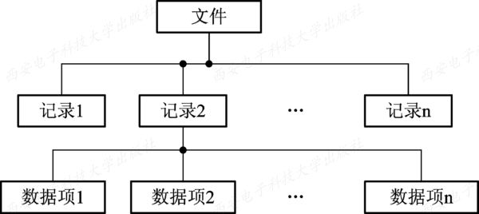
7.1.1 数据项、记录和文件
3. 文件
文件是指由创建者所定义的、具有文件名的一组相关元素的集合，可分为有结构文件和无结构文件两种。
图7-1 文件、记录和数据项之间的层次关系

Slide 4
7.1.2 文件名和类型
2. 文件类型
1) 按用途分类，按性质和用途的不同分三类：
(1) 系统文件，这是指由系统软件构成的文件。只允许用户调用，但不允许用户去读和修改；
(2) 用户文件，指由用户的源代码、目标文件、可执行文件或数据等所构成的文件。
(3) 库文件，这是由标准子例程及常用的例程等所构成的文件。这类文件允许用户调用，但不允许修改。

Slide 5
2) 按文件中数据的形式也分三类：
(1) 源文件，这是指由源程序和数据构成的文件。
(2) 目标文件，这是指把源程序经过编译程序编译过，但尚未经过链接程序链接的目标代码所构成的文件。
(3) 可执行文件，这是指把编译后所产生的目标代码经过链接程序链接后所形成的文件。其后缀名是 .exe。

Slide 6
3) 按存取控制属性分三类：
(1) 只执行文件，该类文件只允许被核准的用户调用执行，不允许读和写。
(2) 只读文件，该类文件只允许文件主及被核准的用户去读，不允许写。
(3) 读写文件，这是指允许文件主和被核准的用户去读或写的文件。
4) 按组织形式和处理方式分三类：
(1) 普通文件。
(2) 目录文件。
(3) 特殊文件。一些I/O设备看成文件。

Slide 7
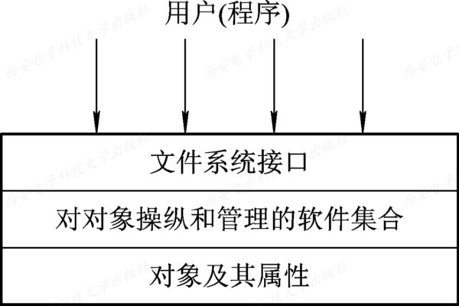
7.1.3 文件系统的层次结构
如图7-2所示，文件系统的模型可分为三个层次：最底层是对象及其属性，中间层是对对象进行操纵和管理的软件集合，最高层是文件系统提供给用户的接口。
图7-2 文件系统模型

Slide 8
1. 对象及其属性
文件管理系统管理的对象如下：
(1) 文件。
(2) 目录。
(3) 磁盘(磁带)存储空间。

Slide 9
2. 对对象操纵和管理的软件集合
该层是文件管理系统的核心部分。文件系统的功能大多是在这一层实现的，其中包括有：①对文件存储空间的管理；②对文件目录的管理；③ 用于将文件的逻辑地址转换为物理地址的机制；④ 对文件读和写的管理；⑤ 对文件的共享与保护等功能。在实现这些功能时，OS通常都采取了层次组织结构，即在每一层中都包含了一定的功能，处于某个层次的软件，只能调用同层或更低层次中的功能模块。

Slide 10
3. 文件系统的接口
为方便用户的使用，文件系统以接口的形式提供了一组对文件和记录操作的方法和手段。通常是下面两种类型的接口：
(1) 命令接口，是指作为用户与文件系统直接交互的接口。
(2) 程序接口，是指作为用户程序与文件系统的接口。

Slide 11
7.1.4 文件操作
1. 最基本的文件操作
最基本的文件操作包含下述内容：
(1) 创建文件。
(2) 删除文件。
(3) 读文件。
(4) 写文件。
(5) 设置文件的读/写位置。

Slide 12
2. 文件的“打开”和“关闭”操作
当用户要求对一个文件实施多次读/写或其它操作时，每次都要从检索目录开始。为了避免多次重复地检索目录，在大多数OS中都引入了“打开”(open)这一文件系统调用，当用户第一次请求对某文件进行操作时，须先利用open系统调用将该文件打开。 使用完毕用“关闭”(close)系统调用来关闭文件。

Slide 13
7.2 文件的逻辑结构
(1) 文件的逻辑结构，是指从用户的观点出发所观察到的文件组织形式，也就是用户可以直接处理的数据及其结构，它独立于物理特性；
(2) 文件的物理结构，又称为文件的存储结构。是指文件在外存上的存储组织形式，用户看不见，物理结构与存储介质的存储性能有关，还与所采用的外存分配方法有关。

Slide 14
7.2.1 文件逻辑结构的类型
1. 按文件是否有结构分类
1) 有结构文件
记录式文件，若干记录
(1) 定长记录。(2) 变长记录。
2) 无结构文件
流式文件，是以字节为单位的字符流

Slide 15
2. 按文件的组织方式分类
根据文件的组织方式，可把有结构文件分为三类：
(1) 顺序文件。
(2) 索引文件。
(3) 索引顺序文件。

Slide 16
7.2.2 顺序文件(Sequential File)
1. 顺序文件的排列方式
在顺序文件中的记录可以按照各种不同的顺序进行排列。
2. 顺序文件的优缺点
优点：适合记录的批量存取。对于顺序存储设备(如磁带)，也只有顺序文件才能被存储并能有效地工作。
缺点：查找和修改性能差，增删困难。
顺序结构适合不经常更新，经常随机访问；

Slide 17
7.2.4 索引文件(Index File)
1. 按关键字建立索引
变长记录文件查找一个记录必须从第一个记录查起，一直顺序查找到目标记录为止，耗时很长。为变长记录文件建立一张索引表，表项包含索引号、记录逻辑空间首地址、记录长度等。把对变长记录的顺序文件检索转变成对定长记录的索引表的随机检索。
优点：查找速度快。
缺点：增加索引表，增加了开销。
索引结构适合经常更新，经常随机访问；

Slide 18
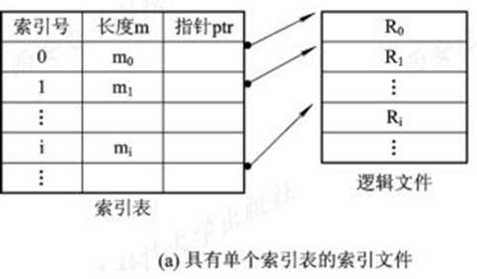
图7-4 具有单个索引表的索引文件

Slide 19
7.2.5 索引顺序文件 (Index Sequential File)
1. 索引顺序文件的特征
索引顺序文件是对顺序文件的一种改进，记录仍按关键字的顺序组织起来的。它又增加了两个新特征：一个是引入了文件索引表，通过该表可以实现对索引顺序文件的随机访问；另一个是增加了溢出(overflow)文件，用它来记录新增加的、删除的和修改的记录。
索引顺序结构适合经常更新，经常按一定顺序访问；

Slide 20
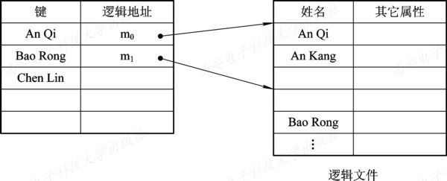
图7-5 一级索引顺序文件

Slide 21
7.3 文 件 目 录
(1) 实现“按名存取”。
(2) 提高对目录的检索速度。
(3) 文件共享。
(4) 允许文件重名。

Slide 22
7.3.1 文件控制块和索引结点
为了能对一个文件进行正确的存取，必须为文件设置用于描述和控制文件的数据结构，称为文件控制块。文件和文件控制块一一对应，把文件控制块的有序集合称为目录。
1. 文件控制块FCB(File Control Block)
文件控制块中，通常应含有三类信息，即基本信息、存取控制信息及使用信息。
1) 基本信息：文件名、文件物理位置、文件逻辑结构、文件的物理结构。

Slide 23
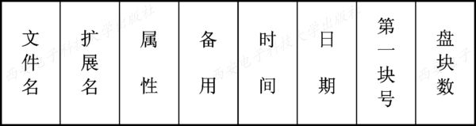
2) 存取控制信息：文件的存取权限。
3) 使用信息：文件的建立日期和时间、文件上一次修改的日期和时间，以及当前使用信息等。
图7-7 MS-DOS的文件控制块

Slide 24
2. 索引结点
1) 索引结点的引入
文件目录通常是存放在磁盘上的，当文件很多时，文件目录可能要占用大量的盘块。在查找目录的过程中，必须先将存放目录文件的第一个盘块中的目录调入内存，然后将用户所给定的文件名，与目录项中的文件名逐一比较。若未找到指定文件，还需要将下一盘块的目录项调入内存。
如Unix系统采用了把文件名和文件描述信息分开的办法，即描述信息单独形成索引节点，而在目录中每个目录项只存储文件名和指向该文件结点的指针。

Slide 25
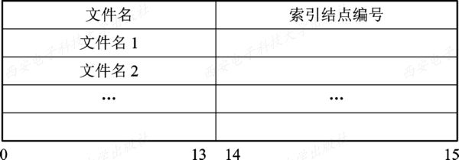
图7-8 UNIX的文件目录

Slide 26
7.3.2 简单的文件目录
1. 单级文件目录
这是最简单的文件目录。在整个文件系统中只建立一张目录表，每个文件占一个目录项，目录项中含文件名、文件扩展名、文件长度、文件类型、文件物理地址以及其它文件属性。单级文件目录如图7-9所示。

Slide 27
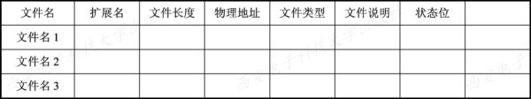
优点：简单，能实现“按名存取”
缺点：查找慢，不允许重名，不便于实现共享。
图7-9 单级文件目录

Slide 28
2. 两级文件目录
为了克服单级文件目录所存在的缺点，可以为每一个用户再建立一个单独的用户文件目录UFD。这些文件目录具有相似的结构，它由用户所有文件的文件控制块组成。此外，在系统中再建立一个主文件目录MFD；在主文件目录中，每个用户目录文件都占有一个目录项，其目录项中包括用户名和指向该用户目录文件的指针。

Slide 29
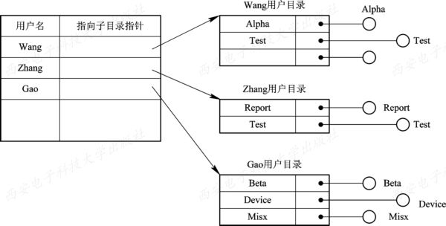
提高了检索速度，不同用户可重名，不同用户可用不同文件名访问同一共享文件。
图7-10 两级文件目录

Slide 30
7.3.3 树形结构目录(Tree-Structured Directory)
1. 树形目录
在现代OS中，最通用且实用的文件目录无疑是树形结构目录。它可以明显地提高对目录的检索速度和文件系统的性能。主目录在这里被称为根目录，在每个文件目录中，只能有一个根目录，每个文件和每个目录都只能有一个父目录。把数据文件称为树叶，其它的目录均作为树的结点，或称为子目录。图7-11示出了树形结构目录。
优点：有效地提高对目录的检索速度；允许文件重名；便于实现文件共享。

Slide 31
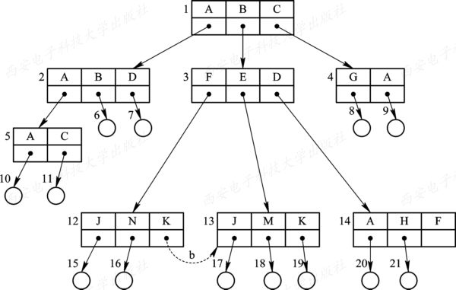
图7-11 树形目录结构

Slide 32
在树形结构目录中，从根目录到任何数据文件都只有一条唯一的通路。在该路径上，从树的根(即主目录)开始，把全部目录文件名与数据文件名依次地用“/”连接起来，即构成该数据文件唯一的路径名。

Slide 33
7.4 文 件 共 享
在现代计算机系统中，必须提供文件共享手段，即指系统应允许多个用户(进程)共享同一份文件。这样，在系统中只需保留该共享文件的一份副本。

Slide 34
7.4.2 利用符号链接实现文件共享
1. 利用符号链接(Symbolic Linking)的基本思想
利用符号链接实现文件共享的基本思想，是允许一个文件或子目录有多个父目录，但其中仅有一个作为主(属主)父目录，其它的几个父目录都是通过符号链接方式与之相链接的(简称链接父目录)。
共享的实现：由系统创建一个LINK类型的新文件，取名为F，并将F写入链接父目录D5中，且在新文件F中只包含被链接文件F8的路径名。这样的链接方法被称为符号链接。

Slide 35
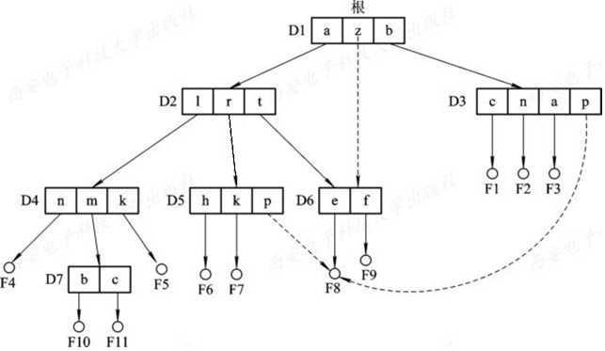
图7-16 使用符号链接的目录层次

Slide 36
为解决文件的共享使用，Linux 系统引入了两种链接：硬链接与软链接（又称符号链接）。若一个 inode 号对应多个文件名，则称这些文件为硬链接。换言之，硬链接就是同一个文件使用了多个别名（他们有共同的 inode），建立软/硬链接的属性：
1）建立符号链接(软链接)时，引用计数值直接复制；
2）建立硬链接时，引用计数值加1。
3）删除文件时，删除操作对于符号链接是不可见的，这并不影响文件系统，当以后再通过符号链接访问时，发现文件不存在，直接删除符号链接；
4）但是对于硬链接则删除时如引用计数值减1，若值不为0，则不能删除此文件，因为还有其他硬链接指向此文件。

Slide 37
7.5 文 件 保 护
在现代计算机系统中，存放了越来越多的宝贵信息供用户使用，给人们带来了极大的好处和方便，但同时也有着潜在的不安全性。影响文件安全性的主要因素有：
(1) 人为因素。人有意或无意的破坏
(2) 系统因素。系统异常。
(3) 自然因素。时间推移

Slide 38
为了确保文件系统的安全性，可针对上述原因而采取三方面的措施：
(1) 通过存取控制机制，防止由人为因素所造成的文件不安全性。
(2) 采取系统容错技术，防止系统部分的故障所造成的文件的不安全性。
(3) 建立后备系统，防止由自然因素所造成的不安全性。

